Slide 1
開ループ系の設計仕様

Slide 2


開ループ系の設計仕様
$$G_{yr}\left(s\right)=\frac{P\left(s\right)Κ\left(s\right)}{1+P\left(s\right)Κ\left(s\right)}$$
閉ループ系の伝達関数（r→y）
制御器や制御対象に対して非線形
⇒閉ループ系の特徴がどのように変わるかが分かりにくい
（これが問題点）
＜解決＞
閉ループ系のに基づくループ整形法
…
閉ループ系の応答を望ましいものにするという目標は同じだが，閉ループ系ではなく，ループを切った開ループ系
の特性だけをみて制御器を設計する
$$H\left(s\right)=P\left(s\right)Κ(s)$$

Slide 3
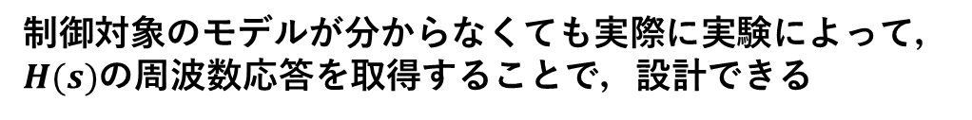
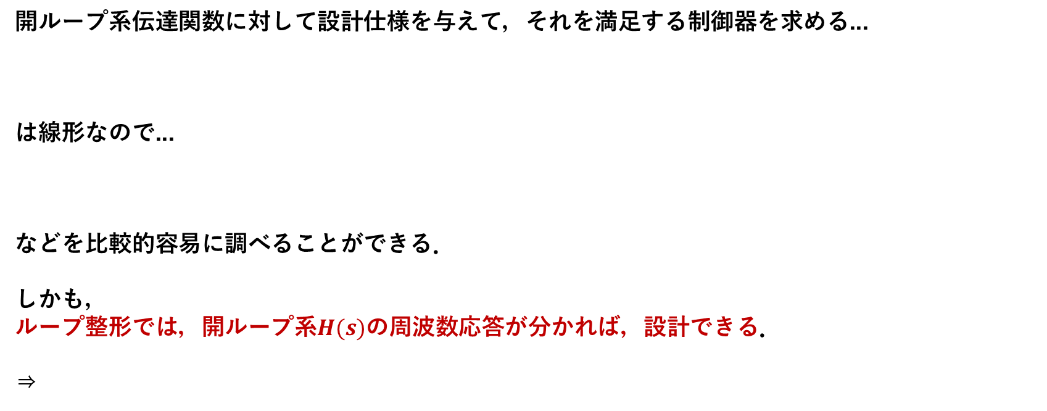

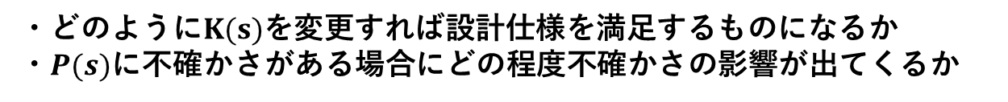
開ループ系の設計仕様
開ループ系伝達関数に対して設計仕様を与えて，それを満足する制御器を求める...
は線形なので...
などを比較的容易に調べることができる．
しかも，
ループ整形では，開ループ系$H(s)$の周波数応答が分かれば，設計できる．
⇒
$$H\left(s\right)=P(s)Κ(s)$$
・どのように$Κ(s)$を変更すれば設計仕様を満足するものになるか
・$P(s)$に不確かさがある場合にどの程度不確かさの影響が出てくるか
制御対象のモデルが分からなくても実際に実験によって，$H(s)$の周波数応答を取得することで，設計できる

Slide 4
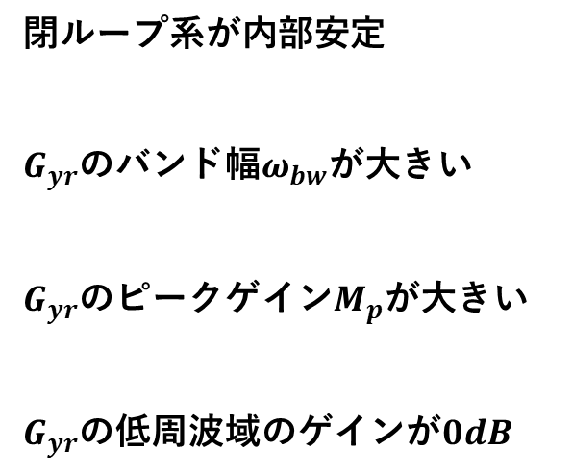
開ループ系の設計仕様
開ループ系に注目して，制御系を設計するためには，開ループ系に対する設計仕様を与える必要がある．
閉ループ系の設計仕様 開ループ系の設計仕様
・安定性
・速応性
・減衰性
・定常偏差
閉ループ系が内部安定
$G_{yr}$のバンド幅$ω_{bw}$が大きい
$G_{yr}$のピークゲイン$M_{p}$が大きい
$G_{yr}$の低周波域のゲインが$0dB$
?

Slide 5
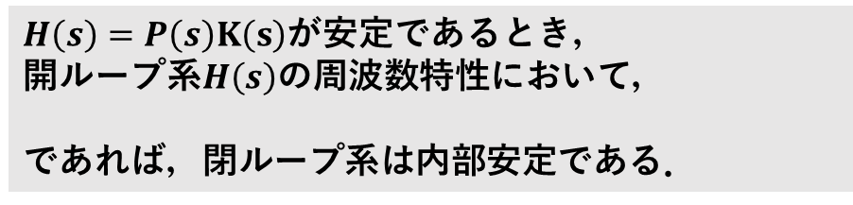
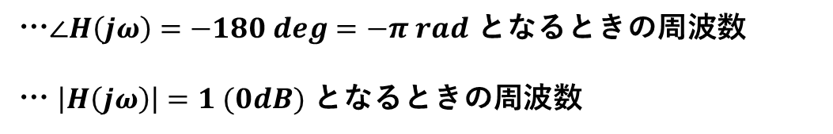
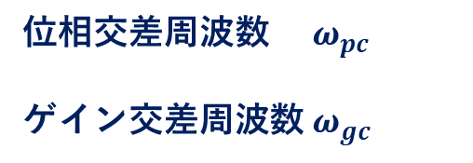
安定性
開ループ系での安定性の判別 ⇒ ナイキストの安定判別法
ナイキストの判別法により次のことがいえる
$H\left(s\right)=P\left(s\right)Κ\left(s\right)$が安定であるとき，
開ループ系$H\left(s\right)$の周波数特性において，
であれば，閉ループ系は内部安定である．
「位相交差周波数 $ω_{pc}>$ ゲイン交差周波数 $ω_{gc}$ 」
位相交差周波数 $ω_{pc}$
ゲイン交差周波数 $ω_{gc}$
…$∠H\left(jω\right)=−180 deg=−π rad$ となるときの周波数
… $\left|H\left(jω\right)\right|=1 (0dB)$ となるときの周波数

Slide 6
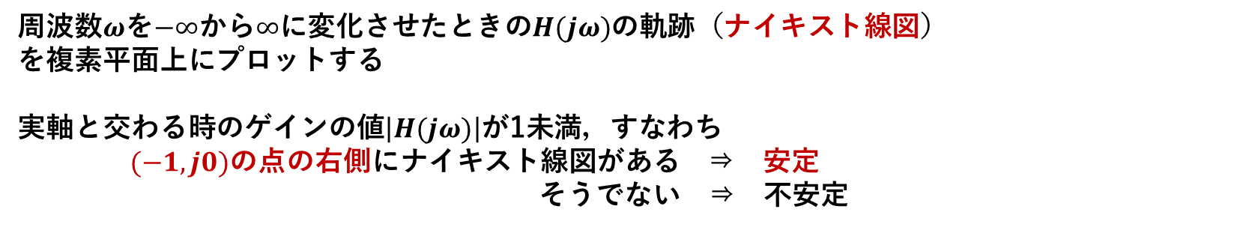
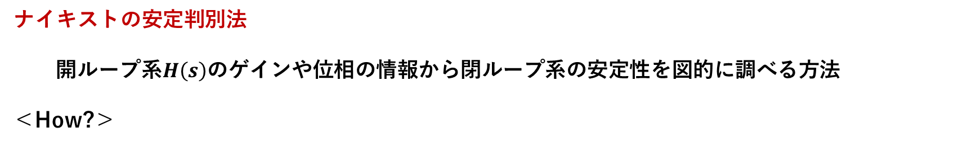
安定性
ナイキストの安定判別法
開ループ系$H\left(s\right)$のゲインや位相の情報から閉ループ系の安定性を図的に調べる方法
＜How?＞
周波数$ω$を$−∞$から$∞$に変化させたときの$H(jω)$の軌跡（ナイキスト線図）
を複素平面上にプロットする
実軸と交わる時のゲインの値$\left|H(jω)\right|$が1未満，すなわち
$(−1, j0)$の点の右側にナイキスト線図がある ⇒ 安定
そうでない ⇒ 不安定
ナイキスト線図
$H\left(jω\right)=α\left(ω\right)+jβ(ω)$を複素平面上に周波数$ω$を$−∞$から$∞$に変化させたときの軌跡を描いたもの

Slide 7











安定性
ゲイン
$ω_{gc}<ω_{pc}$ ⇒ 安定
$ω_{gc}=ω_{pc}$ ⇒ 安定限界
$$ω_{gc}$$
$$0 dB$$
$ω_{gc}>ω_{pc}$ ⇒ 不安定
$$ω_{gc}$$
$$Im$$
$$ω_{gc}$$
位相
$$Re$$
$$−180 deg$$
$$ω_{pc}$$

Slide 8

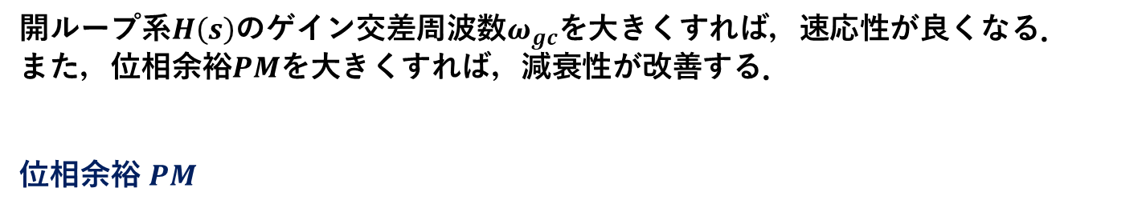


速応性と減衰性
開ループ系$H\left(s\right)$のゲイン交差周波数$ω_{gc}$を大きくすれば，速応性が良くなる．
また，位相余裕$PM$を大きくすれば，減衰性が改善する．
位相余裕 $PM$
ゲイン交差周波数$ω_{gc}$における$H\left(s\right)$の位相$∠H(jω_{gc})$が$−180 deg$からどれだけ進んでいるかを表す．
$$PM=∠H\left(jω_{gc}\right)−\left(−180\right)$$
$$=180+∠H\left(jω_{gc}\right)$$

Slide 9

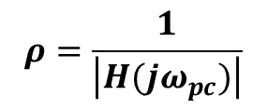
速応性と減衰性
位相余裕 $PM$
$H(jω_{gc})$が$\left(−1, j0\right)$の点からどれだけ離れているかを表す．
⇒ 位相余裕が大きいほど制御対象のパラメータが変動しても不安定になりにくくなる
ゲイン余裕 $GM$
$H(jω_{gc})$が$\left(−1, j0\right)$の点からどれだけ離れているかを表す．
⇒$\left|H\left(jω_{gc}\right)\right|$の値をあと何倍すると1になるかを表しており，原点に近づくほど$GM$は大きい
$$ρ=\frac{1}{\left|H(jω_{pc})\right|}$$
とすると，
$$GM=20\log_{10}{ρ}$$

Slide 10






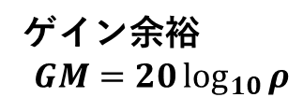




速応性と減衰性
ゲイン
$$Im$$
$$0 dB$$
ゲイン余裕
$$GM=20\log_{10}{ρ}$$
$$ω_{gc}$$
$$GM$$
$$\frac{1}{ρ}$$
$$Re$$
位相
位相余裕
$$PM$$
$$PM$$
$$−180 deg$$
$$ω_{pc}$$

Slide 11


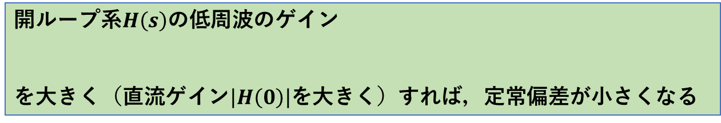
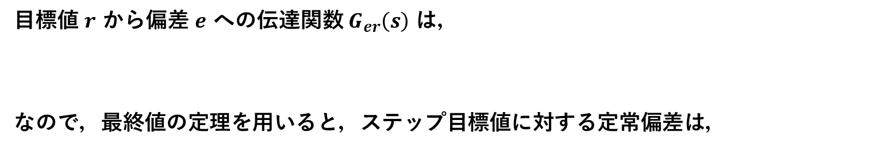



定常偏差
目標値 $r$ から偏差 $e$ への伝達関数 $G_{er}\left(s\right)$ は，
なので，最終値の定理を用いると，ステップ目標値に対する定常偏差は，
$$G_{er}\left(s\right)=\frac{1}{1+H\left(s\right)}$$
$$\lim_{t→∞}{e\left(t\right)}=\lim_{s→0}{sG_{er}\left(s\right)\frac{1}{s}}$$
$$=\lim_{s→0}{G_{er}\left(s\right)}$$
$$e\left(∞\right)=\frac{1}{1+H\left(0\right)}$$
開ループ系$H\left(s\right)$の低周波のゲイン
を大きく（直流ゲイン$\left|H\left(0\right)\right|$を大きく）すれば，定常偏差が小さくなる
⇒
$$\lim_{ω→0}\left|H(jω)\right|$$

Slide 12
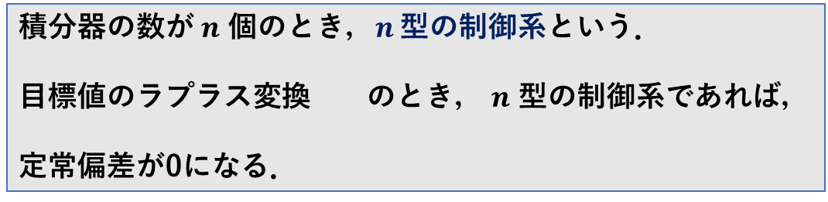

定常偏差
$Κ\left(s\right)$に積分器が含まれていると，$\left|H(0)\right|=∞$となり，ステップ目標値に定常偏差なく追従する．
これを，1型の制御系という．
積分器の数が $n$ 個のとき，$n$ 型の制御系という．
目標値のラプラス変換 のとき， $n$ 型の制御系であれば，
定常偏差が0になる．
$$\frac{1}{s^{n}}$$

Slide 13

開ループ系の設計仕様
～制御系設計で要求する開ループ系の性能～
安定性 …ゲイン交差周波数 $ω_{gc}<$ 位相交差周波数 $ω_{pc}$ 維持する
速応性 …ゲイン交差周波数 $ω_{gc}$ をできるだけ大きくする
減衰性 …位相余裕 $PM$を大きくする
定常偏差…低周波ゲインを大きくする（直流ゲイン$\left|H\left(0\right)\right|=∞$ にする）

